Slide 2
Интернет-магазин: привлечь и удержать клиента
Александра Гончарова
Руководитель группы по работе с клиентами

Slide 3
Факты
Интернет-магазины фантастически рентабельны
Каждый второй интернет-магазин разоряется в течение полугода после открытия*
* Деловой квартал, 2011
НО

Slide 4
Причины
Высокие закупочные цены
Негде хранить товар
Проблемы с доставкой
Сильные конкуренты
…

Slide 5
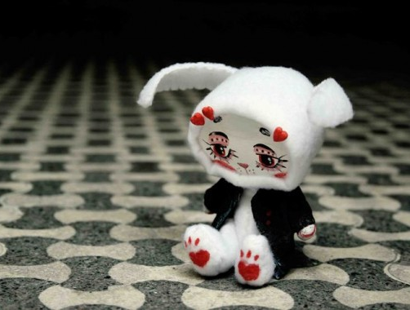
Основная причина
Недостаток клиентов

Slide 6
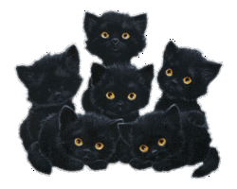
ГДЕ
ВЗЯТЬ
КЛИЕНТОВ?

Slide 7
Как люди ищут/выбирают в интернете?
Разведка

Slide 8
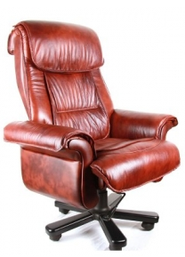
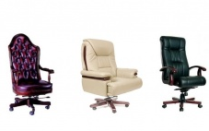
Сравним с обычным магазином
Люди идут в магазин за конкретным товаром
Или за «товарной категорией»

Slide 9
Как выбирают магазин?
Разные
источники
*Зависит от товара
* И от заинтересованности покупателя
РАСПОЛОЖЕНИЕ
РЕКОМЕНДАЦИИ
РЕКЛАМА
ПОИСК ИНФОРМАЦИИ

Slide 10
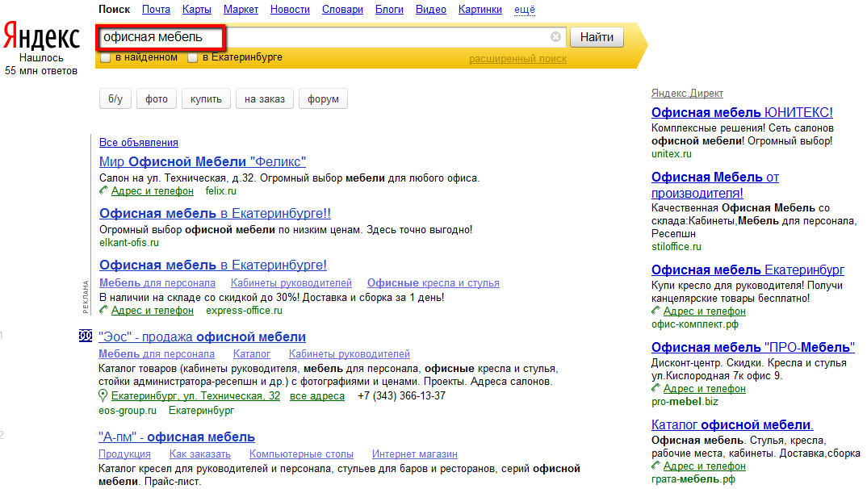
Поиск на основе товарной категории или конкретного товара

Slide 11
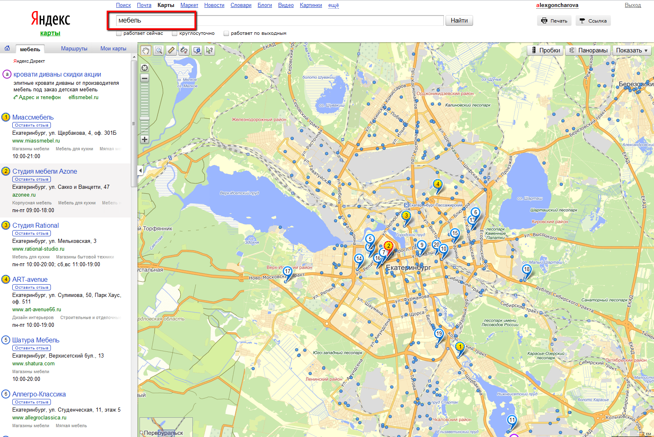
Поиск «а ля оффлайн»

Slide 12
2. Высадка десанта
Способы «захвата» покупателя

Slide 13
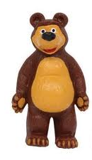
Пушка – бьем по площадям
Снайпер – точечное попадание
Медведь – соберем тех, кто привык покупать в оффлайне

Slide 14
Бьем по площадям. Пушка
Офисная мебель - 3992
Мебель офис - 978
Офисные кресла - 2101
Офисные стулья – 1550
* Показов в месяц согласно wordstat.yandex.ru (Екатеринбург)

Slide 16
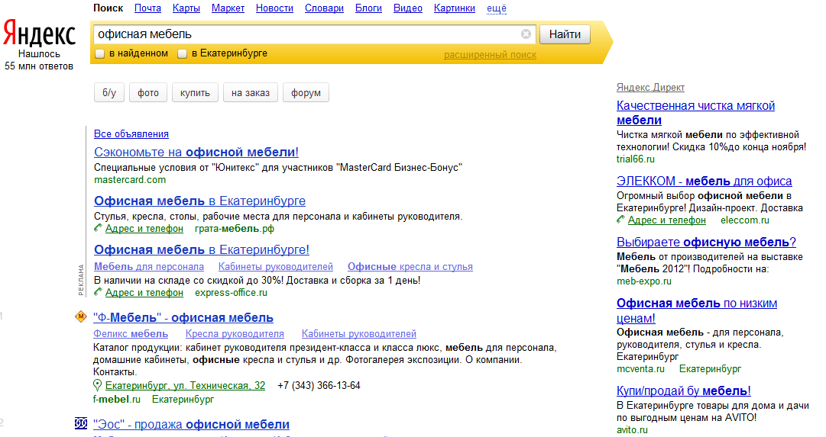
Яндекс.Директ
10-30%
5-10%

Slide 17
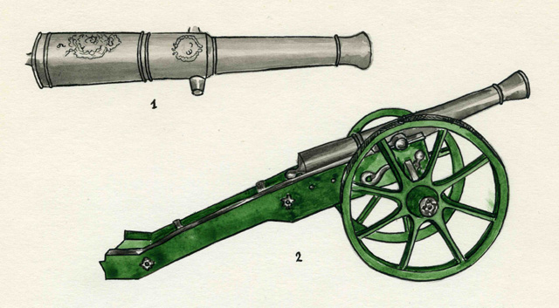
Яндекс.Директ
Оплата только за клики
Самостоятельный выбор позиции и цены клика
Изменения в режиме on-line
Креативные тексты
Эффективен для любого интернет-магазина

Slide 18
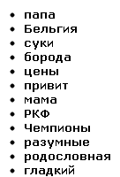
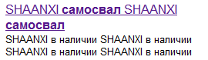
«Творческий» подход в Директе
Трусы Новые, б/у, невидимые, модные
Японуться! Скидка 50% в For-For! Ролл «Нежность» всего за 90р! Чика-ролл в подарок при заказе на 1000р!

Slide 20
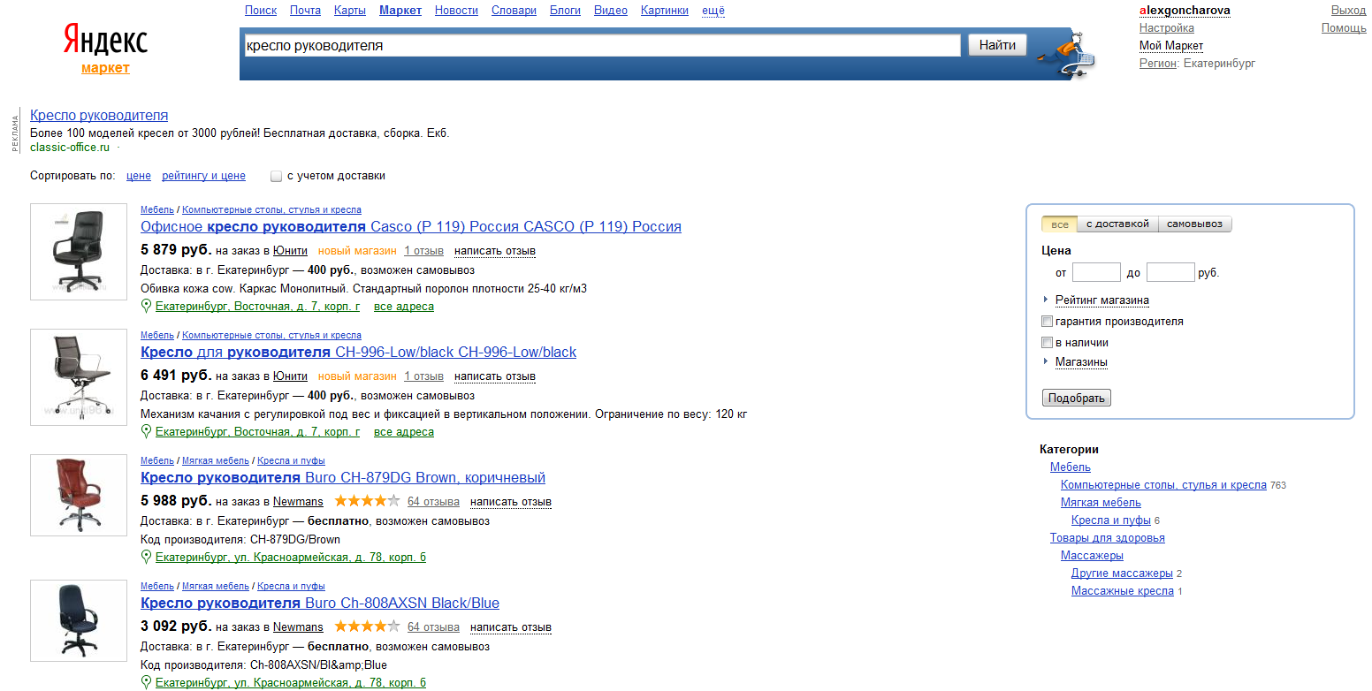
Яндекс.Маркет

Slide 21
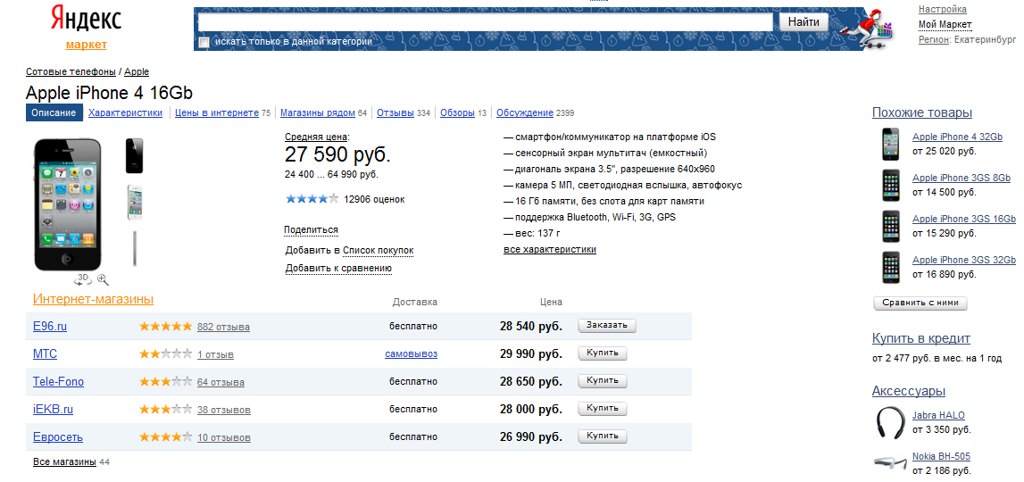
Карточки моделей

Slide 22
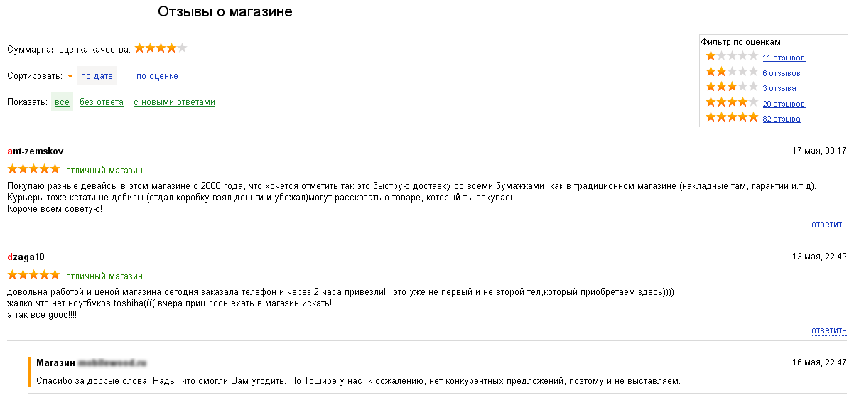
Обратная связь

Slide 23
Яндекс.Маркет в Челябинске
92 магазина
45 тыс. покупателей
Источник: Яндекс.Маркет. Октябрь 2012

Slide 24
Предпочтения пользователей Челябинска
Источник: Яндекс.Маркет. Октябрь 2012

Slide 25
Яндекс.Маркет
Оплата только за клики
Много мест показа (поиск Яндекса, поиск Маркета, карточка модели, карты и т.д)
«Горячие» покупатели
Автоматическая выгрузка ассортимента

Slide 27
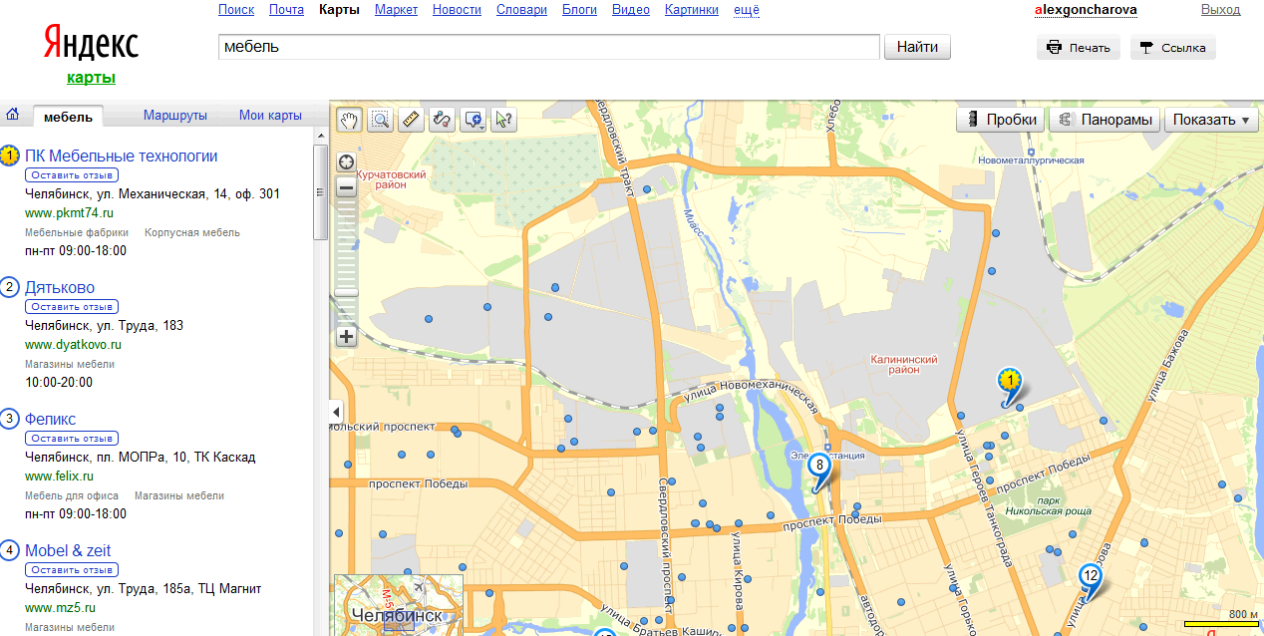
Яндекс.Справочник

Slide 28
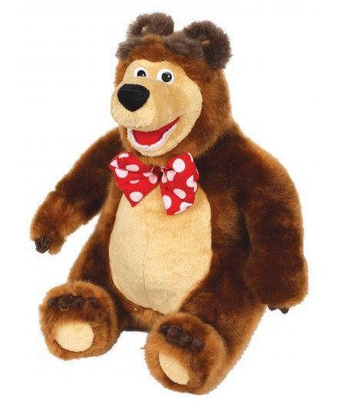
Яндекс.Справочник
Покупатели ищут магазин – готовы купить
Бесплатное размещение
Есть возможность выделить магазин (приоритетное размещение)
Недорогой трафик
Для тех, у кого есть оффлайн-точки

Slide 29
Чеклист перед запуском
Охватываете ли вы основную группу покупателей? Директ
Увидят ли ваc «горячие» покупатели, готовые купить? Маркет
Оффлайновые покупатели – найдут ли они вас? Справочник

Slide 31
Фатальные ошибки
Закончился бюджет, останавливаем рекламу…
… ПОТЕРЯ КЛИЕНТОВ!

Slide 32
Фатальные ошибки
2. Отсутствие замеров конверсии и эффективности рекламы…
… ДЕНЬГИ НА ВЕТЕР!

Slide 33
Фатальные ошибки
3. Неудобный сайт
… ДЕНЬГИ НА ВЕТЕР!

Slide 34
Фатальные ошибки
4. Отсутствие работы с отзывами и лояльностью…
… ПОТЕРЯ РЕПУТАЦИИ!

Slide 36
Александра Гончарова
Руководитель группы по работе с клиентами
385-01-00 (доб. 8773)
a.goncharova@yandex-team

